Slide 1
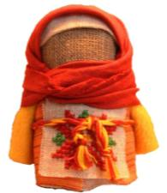
ФОТО-ЗВІТ ЗАСІДАННЯ ТВОРЧОЇ ГРУПИ ВЧИТЕЛІВ ТРУДОВОГО НАВЧАННЯ
Тема: І забавка, і цілющий ефект!
Лялька-оберіг, як самобутнє явище у побуті та мистецтві українців

Slide 3
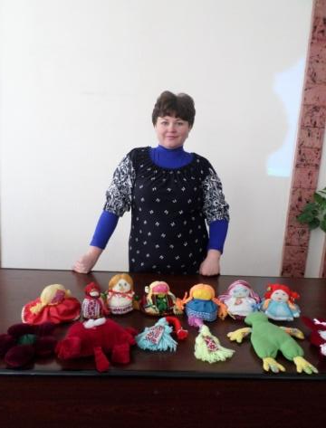
Народна іграшка
належить до унікальних
явищ культури. Вона є предметом дитячої гри, засобом виховання та розвитку дитини, об’єктом
творчості, реліктом культу, декоративною оздобою, сувеніром. Функціональні відмінності народної іграшки, тісно переплітаючись, зумовили
її активну роль у процесі культурної спадкоємності поколінь та мистецьку своєрідність.
Семенюк В.І.,
вчитель трудового навчання
Шарівського НВК

Slide 4
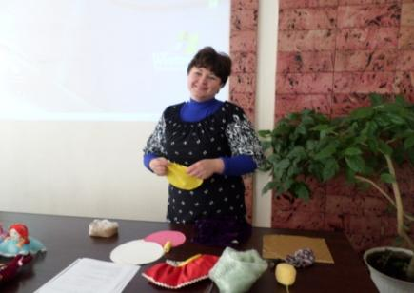
Які вони різні ті незабутні іграшки — з клоччя,
паперу, різних клаптиків тканини тощо. Особливо
цінна — лялька-зернівка, яку добрі руки мами наповнили житом-пшеницею. Дитя обіймало ту іграшкову подружку незграбними ще пальчиками, і рученята ставали вправнішими, здоровішими, дужчими. Кріпла від цього навіть нервова система малечі, буяла фантазія, розвивалося мислення, уміння доглядати за кимось.

Slide 5
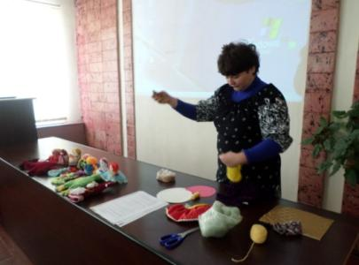
МАЙСТЕР – КЛАС “ВИГОТОВЛЕННЯ ЛЯЛЬКИ – ОБЕРЕГА “ЗЕРНіВКА”
Приступимо до роботи з чистим серцем, ясним розумом, щирими помислами

Slide 6
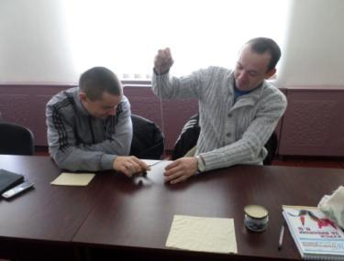
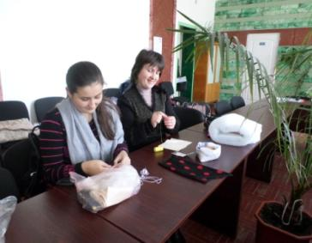
ЗРОБИМО ЛАДНЕНЬКО, ВИЙДЕ В НАС ГАРНЕНЬКО…
Ляльки цікаві всім і завжди, вони зближують всі віки і національності

Slide 7
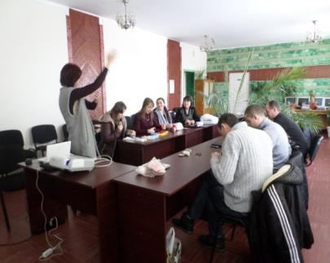
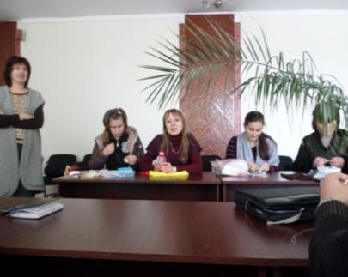
ЯКЩО ВИ ВОЛОДІЄТЕ ЗНАННЯМ, ДАЙТЕ ІНШИМ ЗАПАЛИТИ ВІД НЬОГО СВОЇ СВІТИЛЬНИКИ Т. ФУЛПЕР
Вироблення методичних рекомендацій

Slide 8
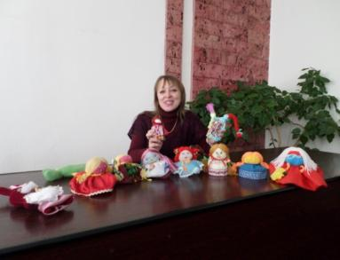
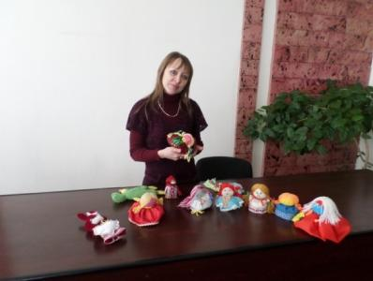
Моя лялька-мотанка
Ниточкою змотана,
Оберіг мій на землі,
Талісман мені в житті

Slide 9
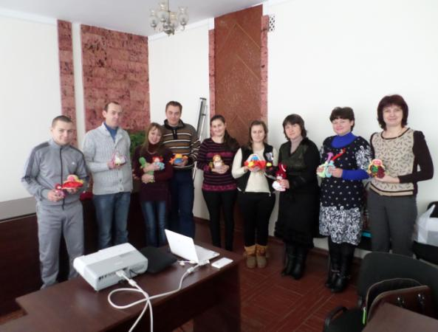
Тож до рук її візьміть
І до серця пригорніть.
Лялька пращурів забута
Нам дорога у майбутнє!
Хай вона оберігає,
Душу й серце зігріває.
І на долю, й на добро
Щоб усе у вас було!

Slide 10
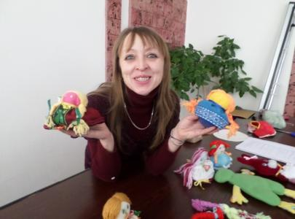
Лялечці-оберегу «Зернянка» місце на кухні, ближче до холодильника, щоб у ньому завжди було багато смачного. Ця лялечка повинна бути “ситою” і повною, а одягати її потрібно якомога яскравіше, тоді успіх і достаток ніколи не покине дім.
Повіримо, що так і буде!

Slide 11
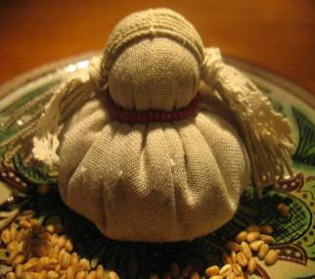
ДЯКУЄМО ЗА УВАГУ!
ПІДГОТУВАЛА : ЗАЙЦЕВА Н.М., ВЧИТЕЛЬ ТРУДОВОГО НАВЧАННЯ ЩАСЛИВСЬКОЇ ЗШ І-ІІ СТУПЕНІВ, КЕРІВНИК ТВОРЧОЇ ГРУПИ

